Slide 1
Инструменты для тестирования GUI
Группа 22307
Никита Гордеев

Slide 2
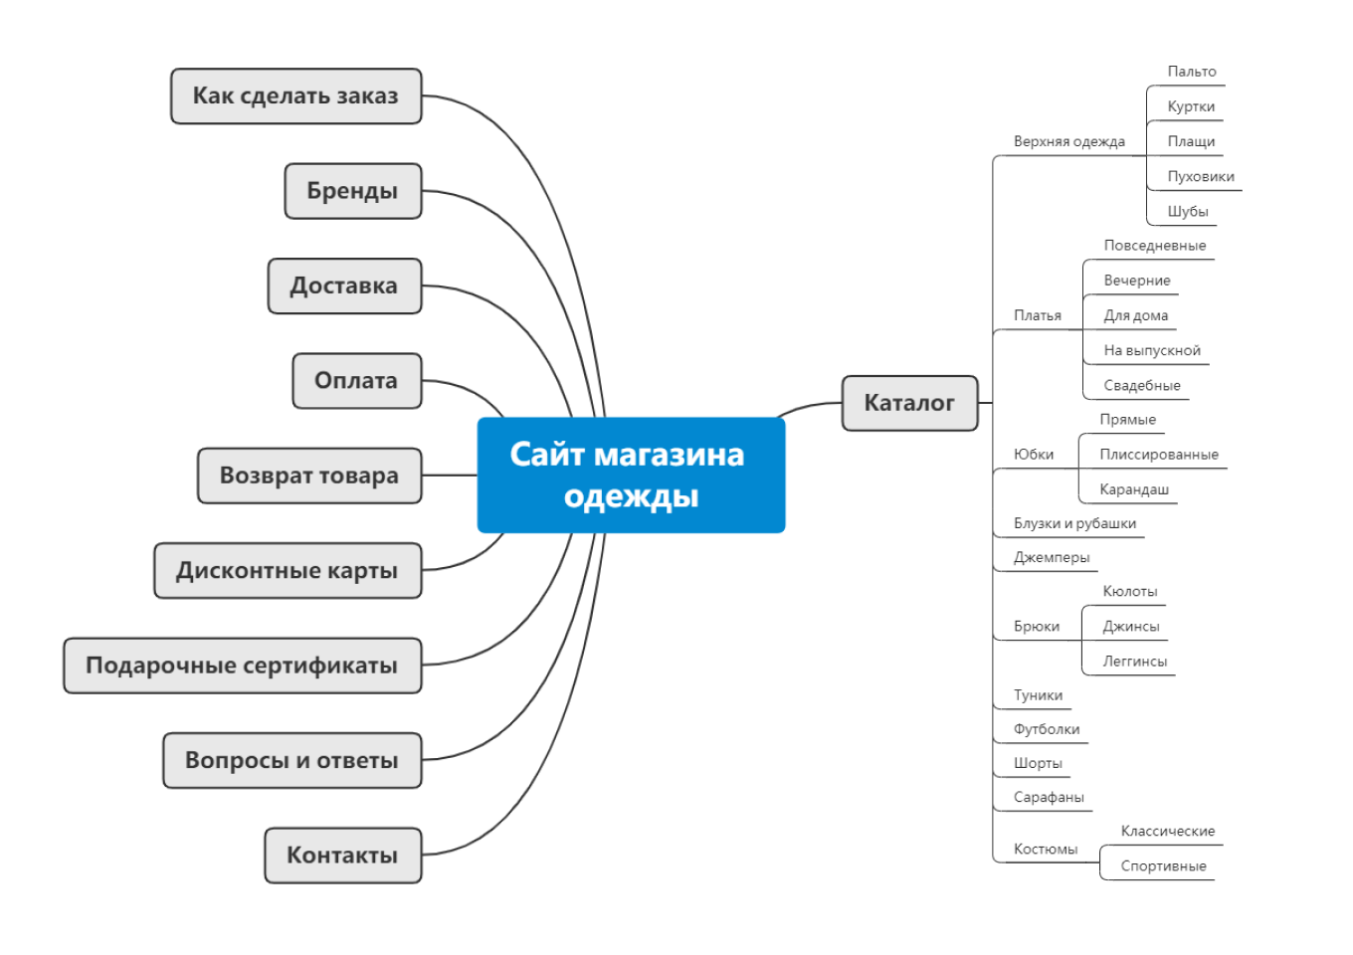
Введение
Веб сайты растут в размерах
Графический интерфейс – это то, через что пользователь взаимодействует с приложением.
Неисправности или неполадки в интерфейсе могут существенно повлиять на восприятие и удобство использования программы

Slide 3
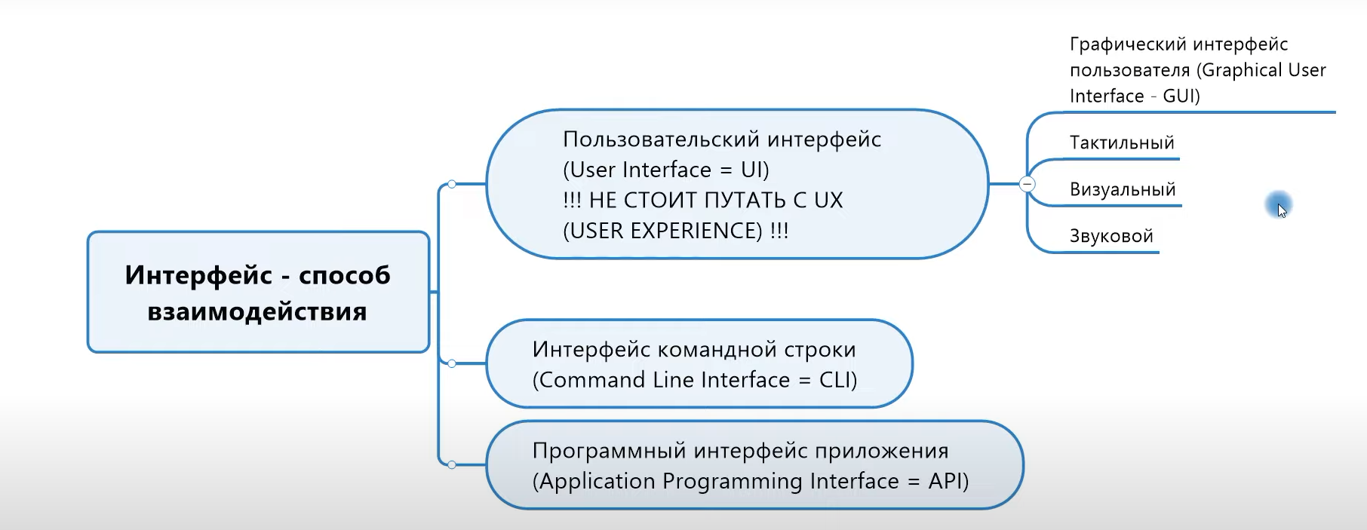
Основные аспекты тестирования GUI:
Функциональность
Визуальный дизайн
Стабильность
Удобство использования

Slide 4
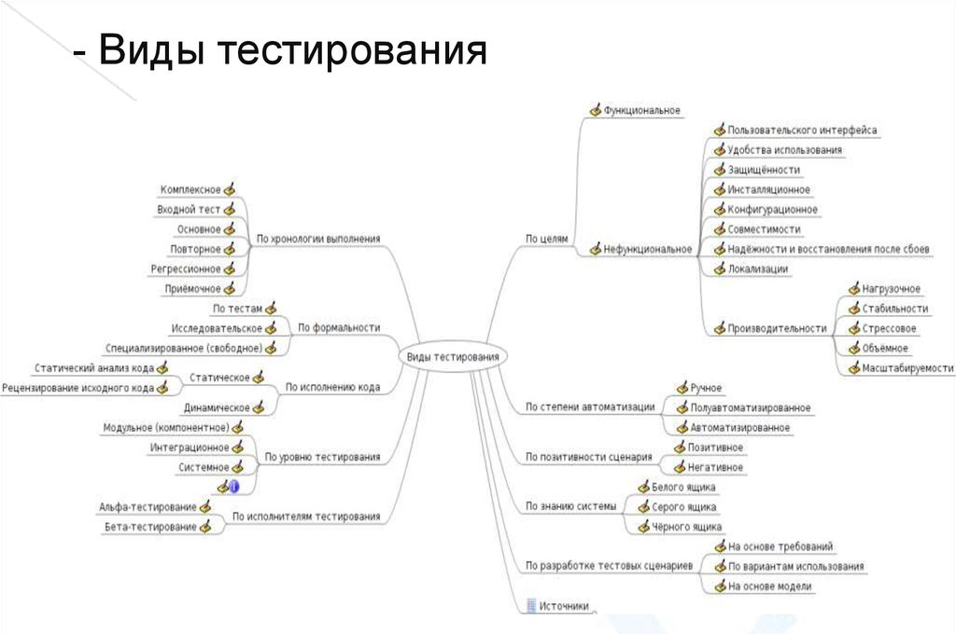

Slide 5
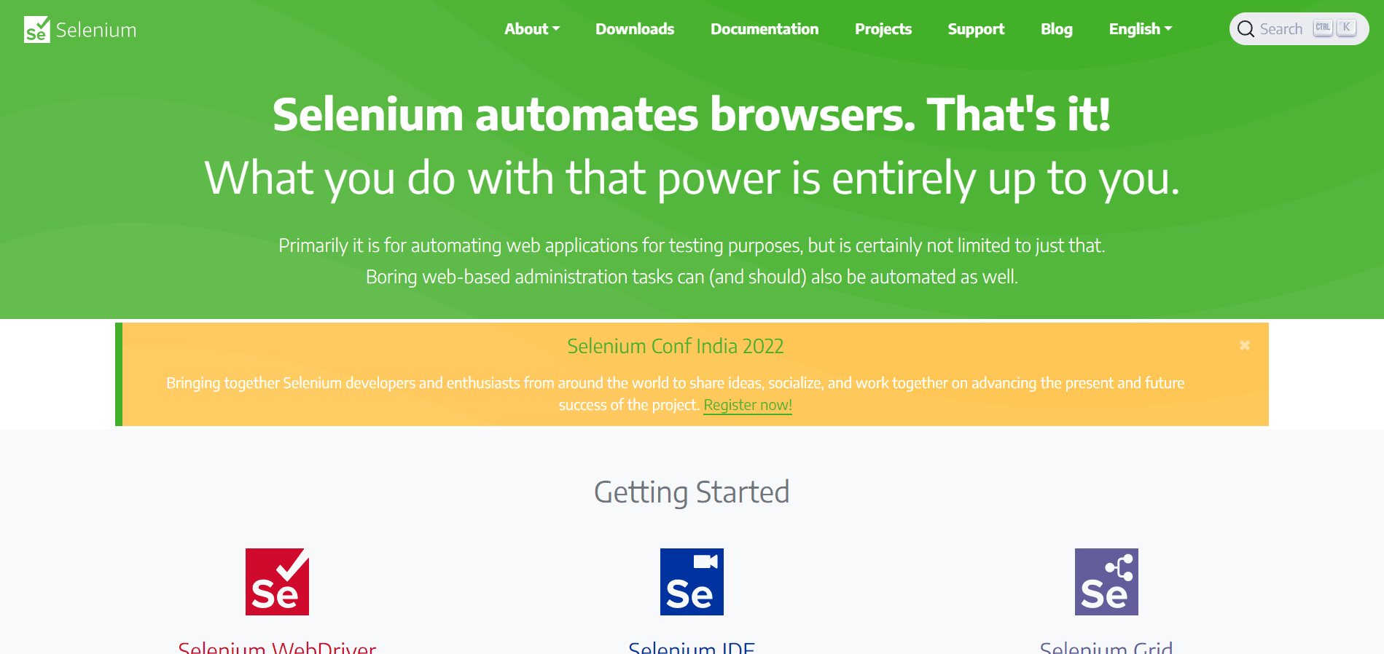

Slide 6
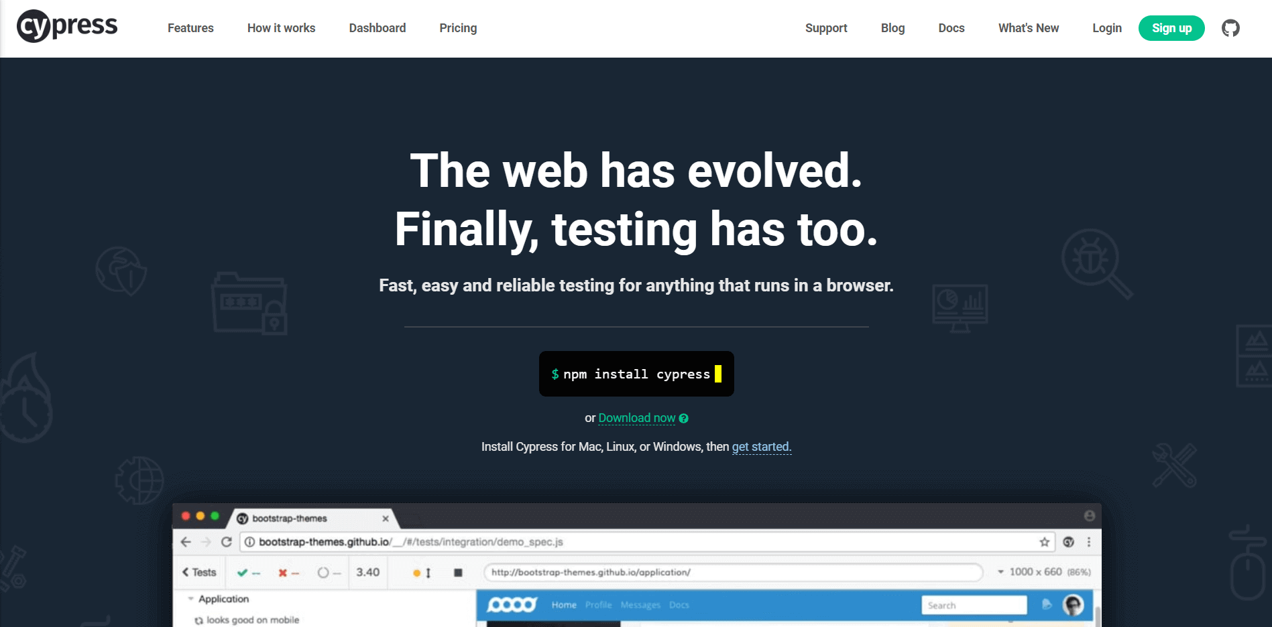

Slide 7
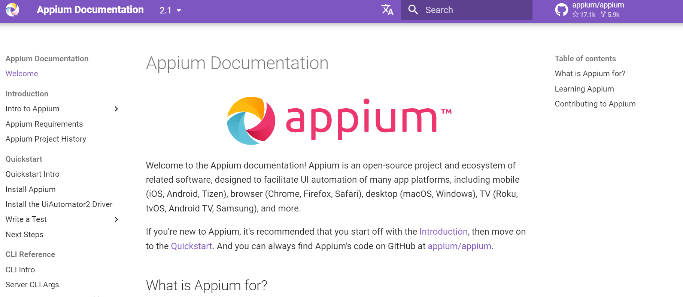

Slide 8
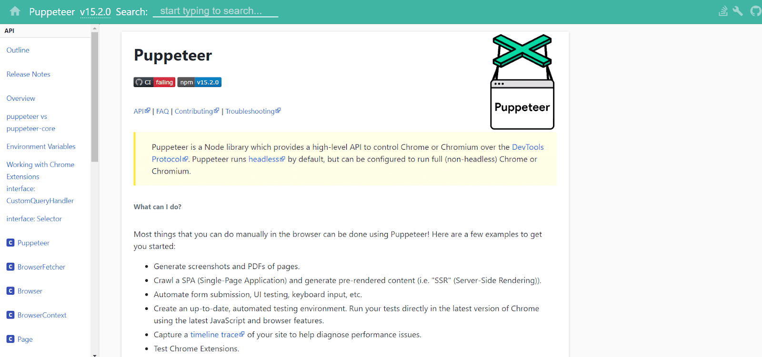

Slide 9
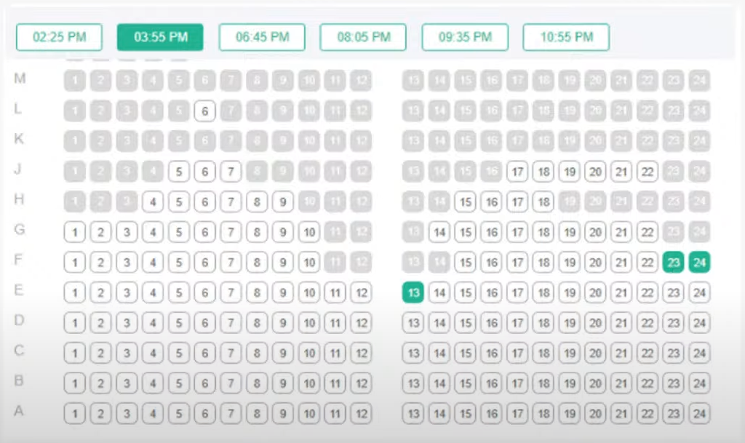
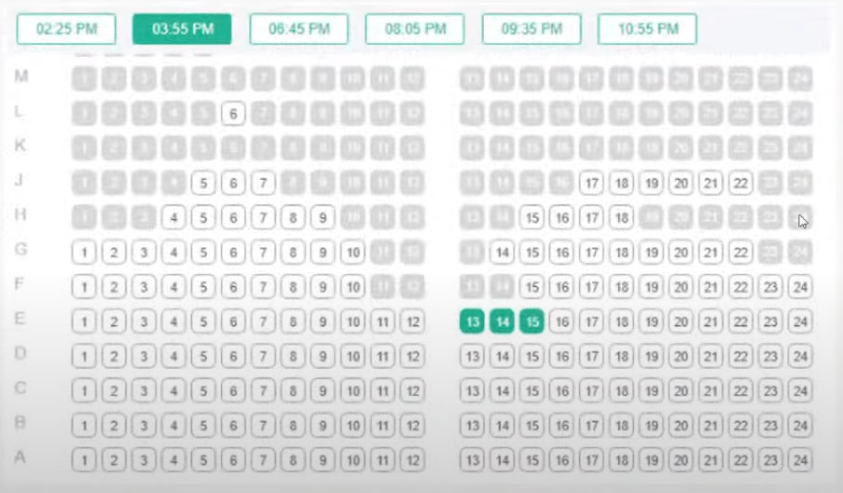

Slide 10
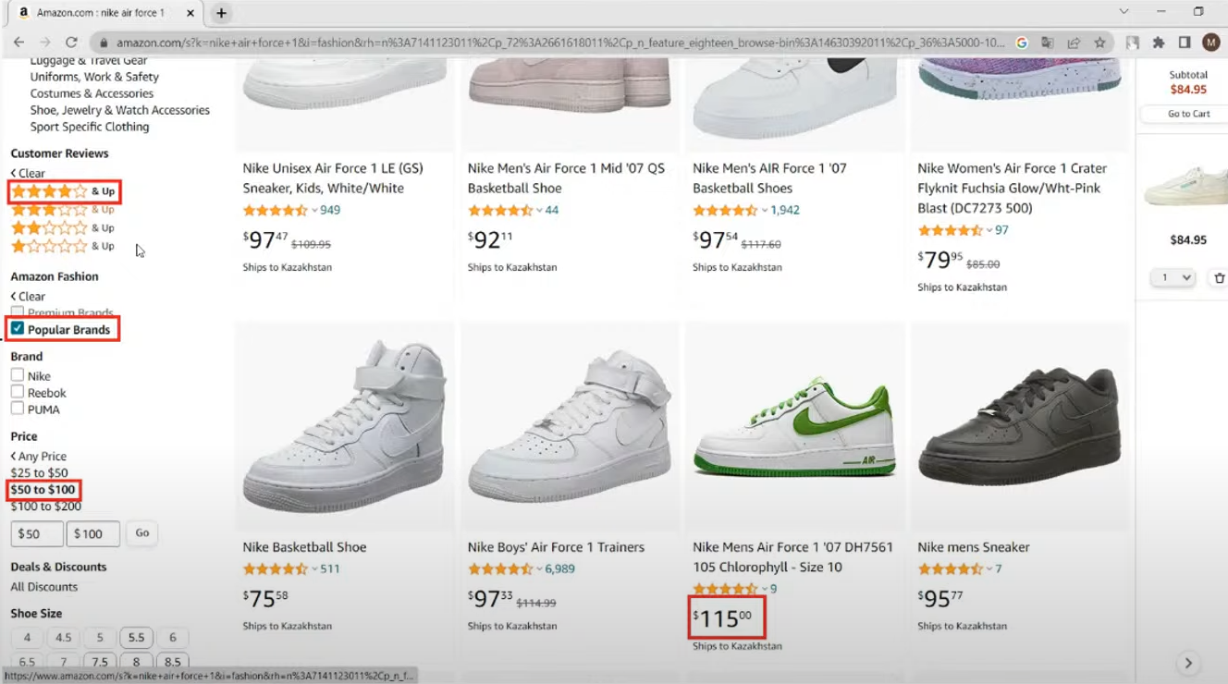


Slide 11
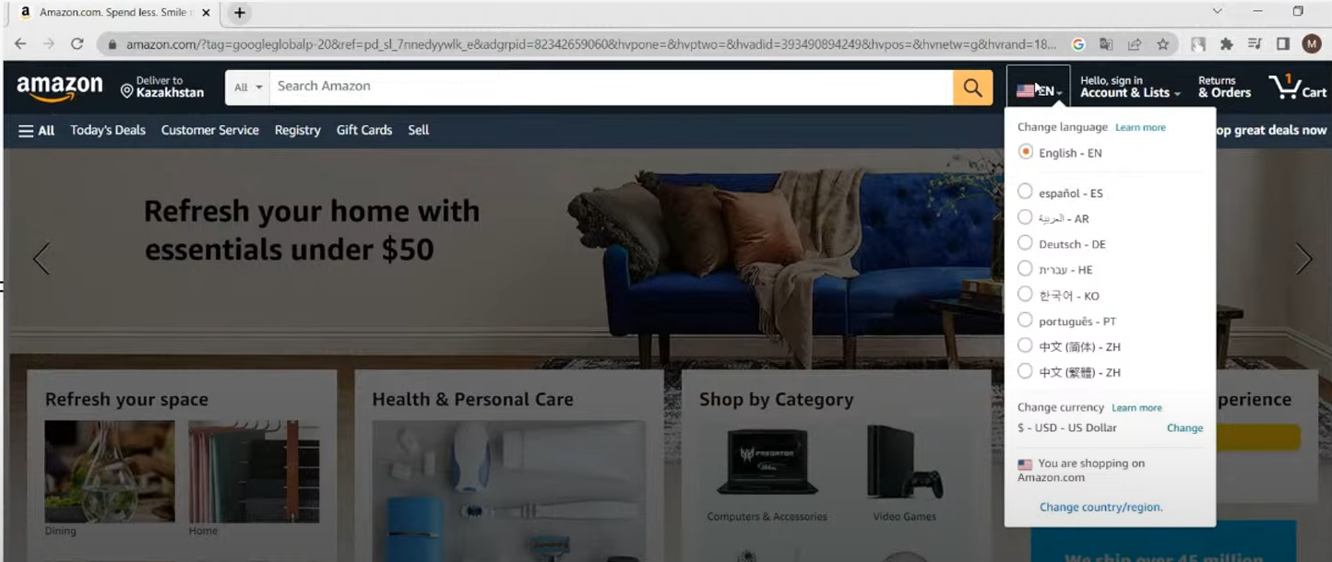
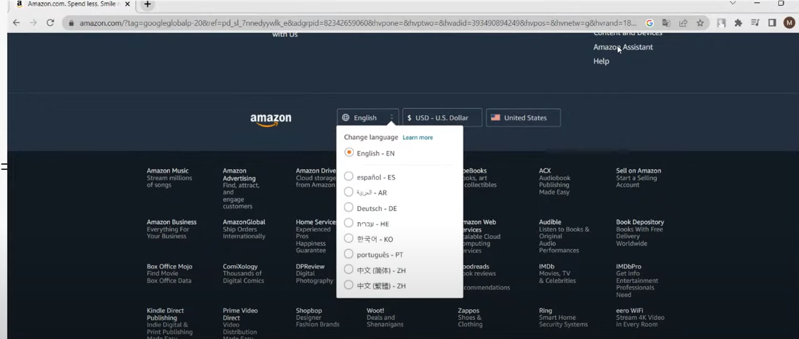

Slide 12
Заключение
Даёт возможность проверить интерфейс с точки зрения пользователя
Помогает убедиться в кросс-браузерном совместимости интерфейсов
Повышает стабильность и качество продукта
Помогает обнаружить ошибки в серверной части

Slide 13
Использованные материалы
https://www.youtube.com/watch?v=G9gXW2Eob_Q
https://medium.com/quick-code/top-7-visual-ui-testing-tools-for-2022-a7ee5ac9f992
https://www.softwaretestinghelp.com/best-gui-testing-tools/
https://epapers.visiongroup.co.ug/2021/10/08/kak-provoditь-ui-testirovanie-sravnenie/
https://www.lambdatest.com/blog/top-ui-automated-testing-tools/
https://kredit-on.ru/wp-content/uploads/b/1/0/b1093ffabeb4dd3581763fd5d035bf25.png
https://cf.ppt-online.org/files1/slide/h/H20WpRBLm1eGiyISfkMlJbN8vo3Us5XOKqDEFr6wz/slide-1.jpg

